Slide 1
팀A
데이터사이언스기초
3주차
DEA, Plots
남녀 분류 모델 생성

Slide 2
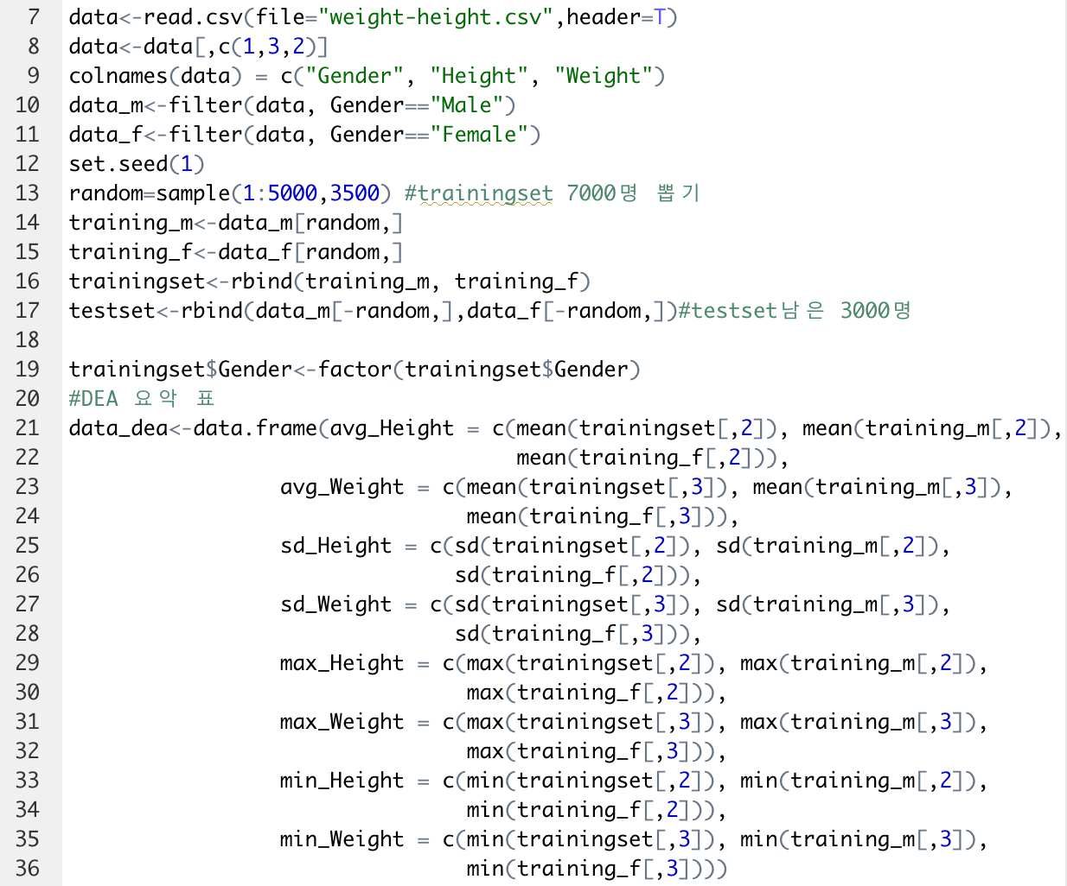
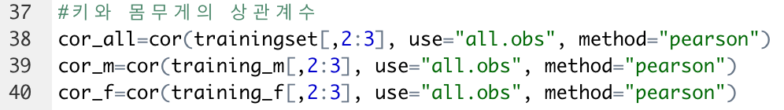
Data 에 대한 DEA - Code
남, 녀 각각의 전체 평균치, 표준편차
남, 녀 각각의 전체 상관계수
[피어슨 상관계수 코드]
1. csv에서 값을 읽은 뒤, 남녀 데이터 별 DEA를 진행하기 위해 Gender에 따라
데이터를 나눈다.
2. Training set 을 나누기 위해 5000개의 데이터중 3500개를 랜덤 추출한다.
3. 각각의 데이터의 평균, 최대, 최소, 표준편차를 구하여 박스플롯을 위한 데이터
를 구축한다.
4. 데이터 Column 들 간의 피어슨 상관계수를 구하기 위해 cor 함수를 사용하여
상관계수 출력
[ box plot 코드 ]

Slide 3
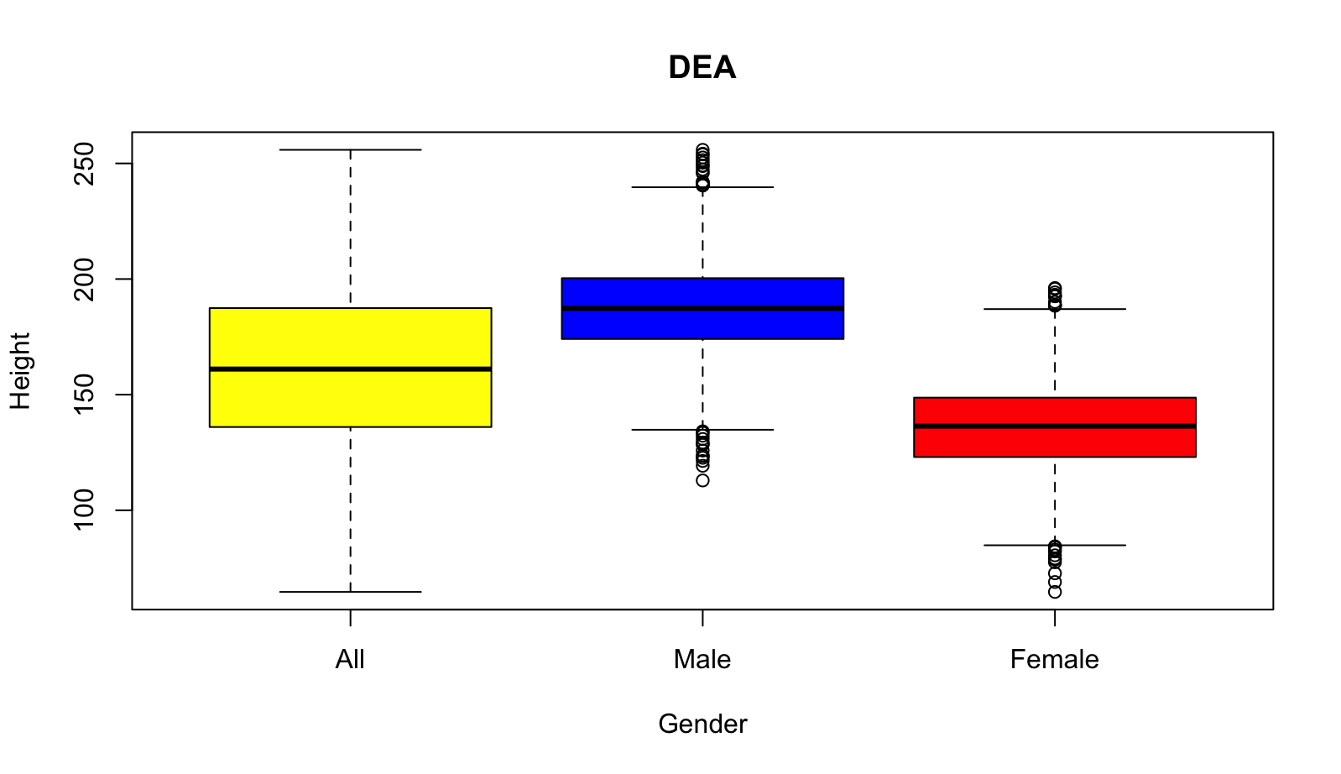
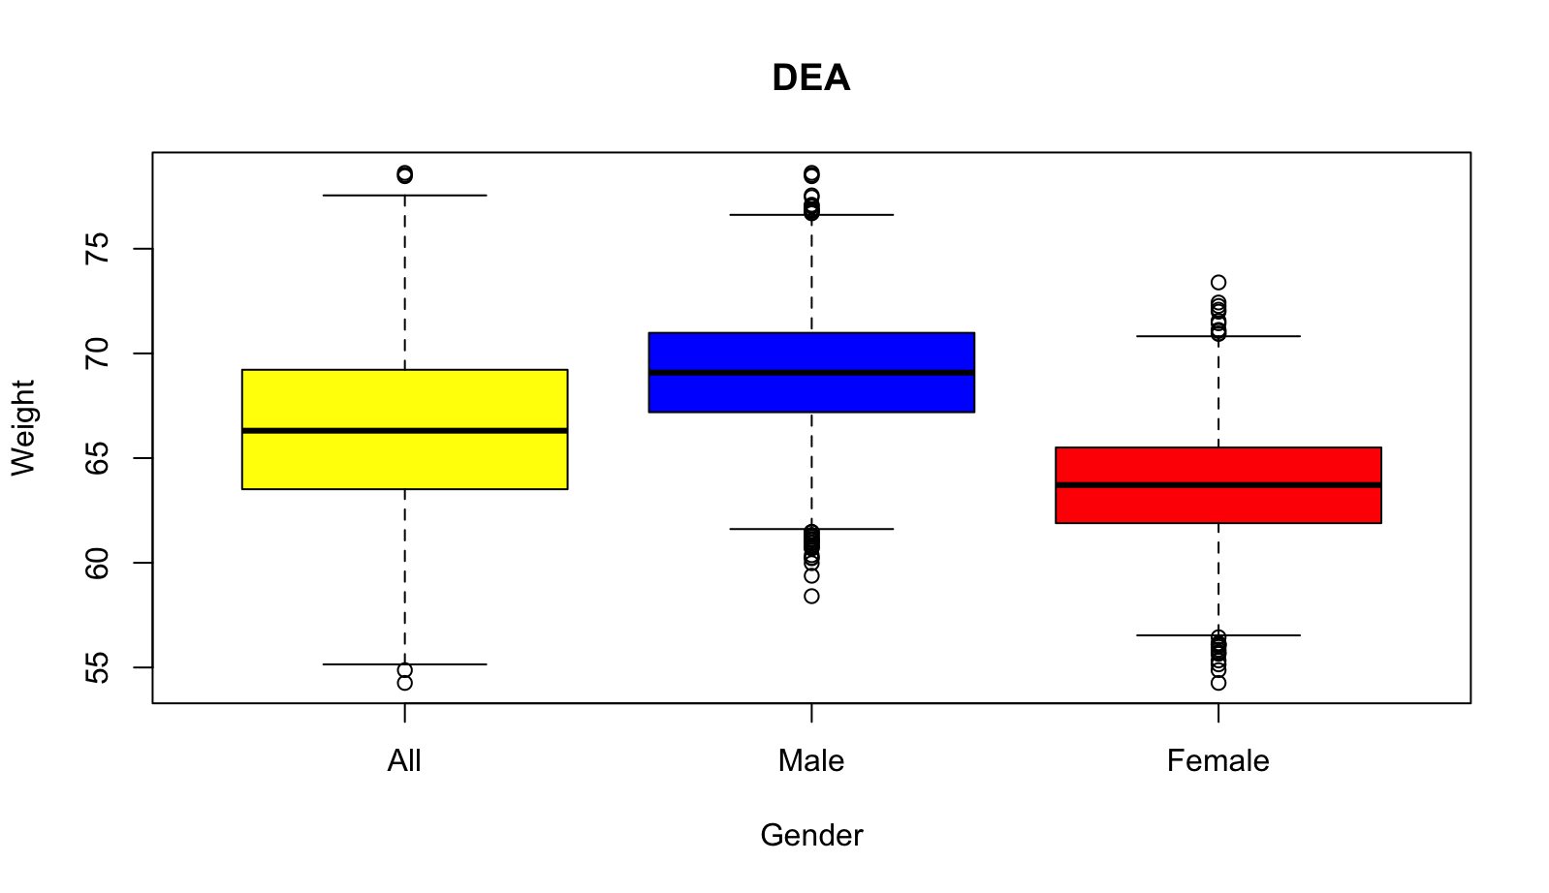
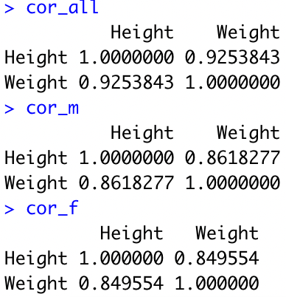
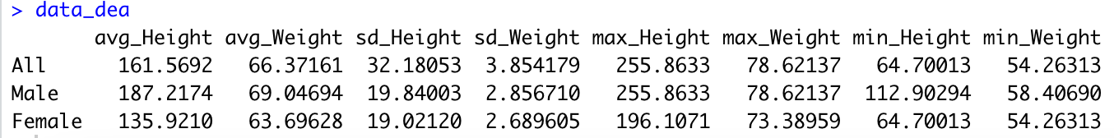
Data 에 대한 DEA - Result
[ Height box plot ]
[ Weight box plot ]
[pearson 상관계수 ]
1. DEA 를 통해 나온 결과 값을 출력하였고, Height 와
Weight 에 대한 각각의 box plot을 그려 데이터를
가시화 하였다.
2. 남녀 각각의 상관계수를 출력한 결과, 전체는 0.92로
키와 몸무게의 강한 상관관계를 보였고, 각각에서는
남녀 모두 0.84.0.86과 같이 전체보다는 낮은 상관
관계를 보였으나, 여전히 양의 상관관계를 보였다.
[DEA Result]

Slide 4
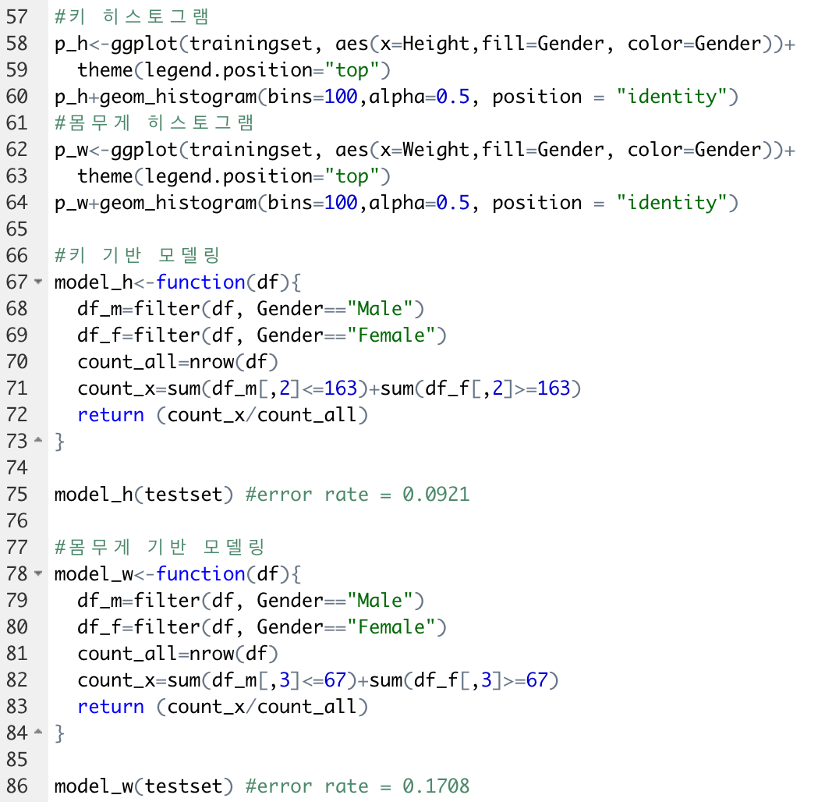
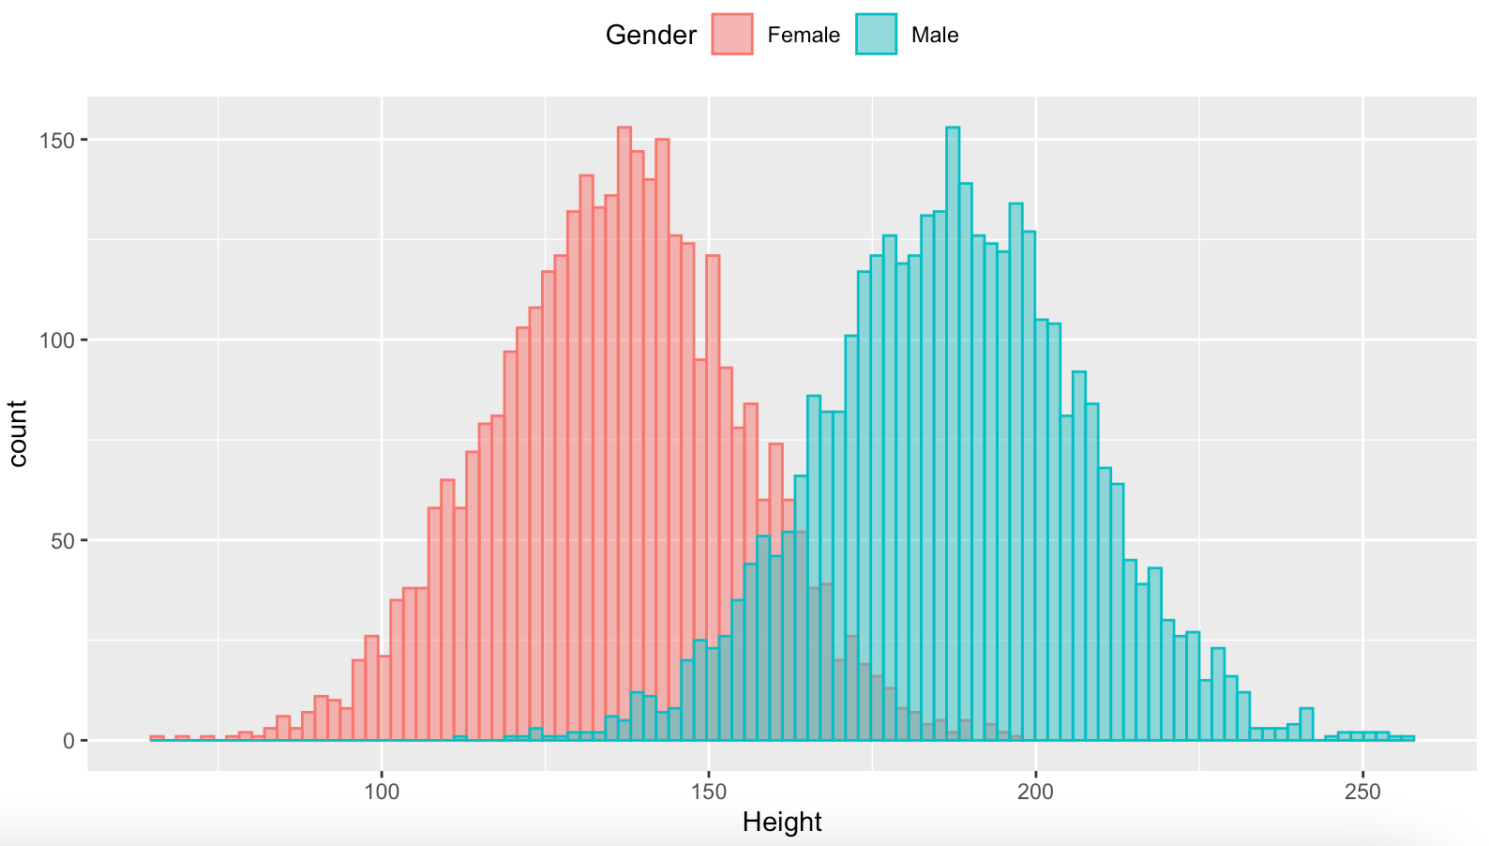
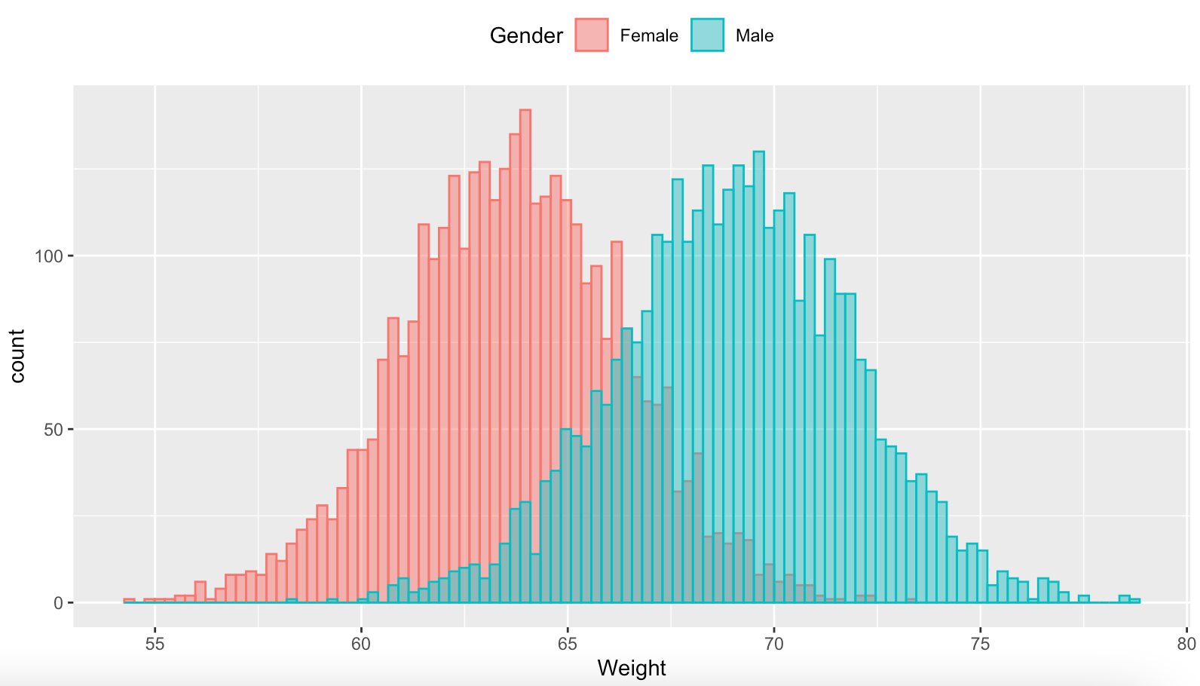
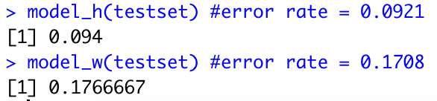
일변수에 기반한 남녀분류 모델생성 - Cutoff 이용
[ Height 기반 ]
[ Weight 기반 ]
[일변수 모델 오차율]
1. 남녀 데이터를 히스토그램으로 표현하여 겹치는 부분을 확인한 뒤, 겹치는 구간
의 중간지점 임의값을 적절히 선택하여 모델의 정확도를 구했다.
2. 키 모델의 경우 오차율 0.09, 약 9% 의 오차율을 보였고, 몸무게 모델의 경우
오차율 0.17 즉, 약 17%의 오차율을 보였다. 즉, 키를 기반으로 한 일변수 분류
모델이 더 좋은 모델이라고 볼 수 있다.
[ 일변수 분류 모델 코드 ]

Slide 5
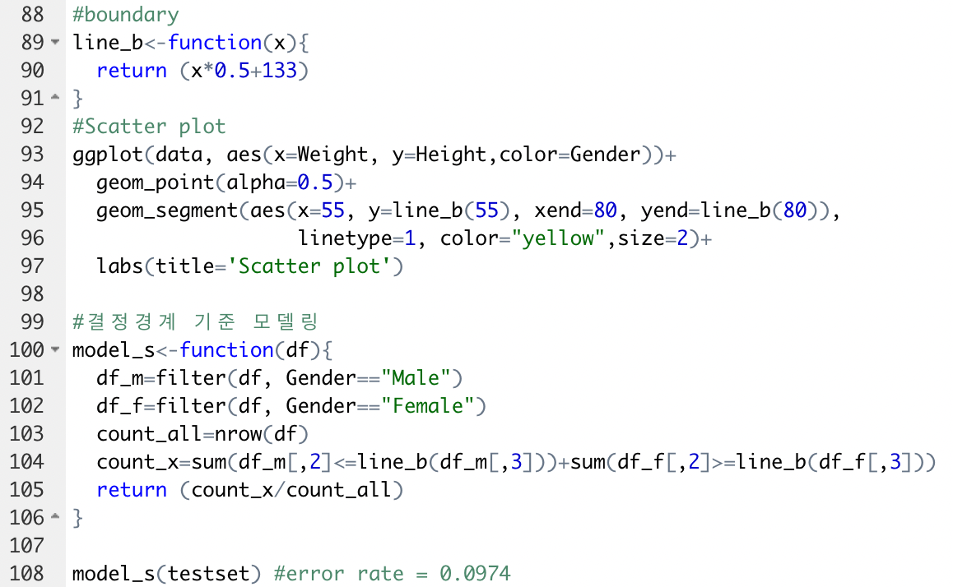
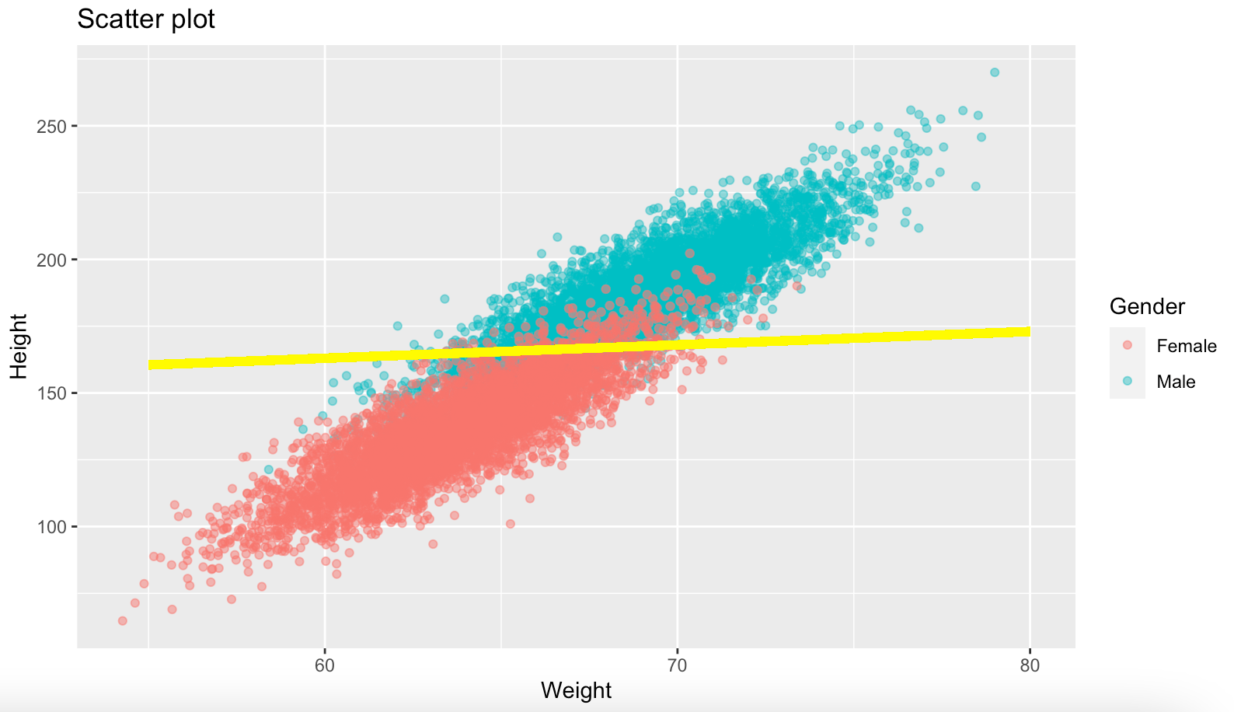

두 변수에 기반한 남녀 분류 모델 생성 – 직선 결정 경계
[ 두 변수 Scatter Plot ]
[ 두 변수 분류 모델 코드 ]
[ 두 변수 모델 오차율 ]
1. Scatter plot 을 그려서 데이터와 직선을 시각화 했고 직선을 기준으로 오차율을 구할 수 있는 함수를 제작했다.
2. 남녀데이터가 겹치는 부분의 선을 여러 개 그려보았고, 그 중 가장 낮은 오차율을 보인 직선을 선택했다.
3. 그 결과 오차율 9% 로 일변량 분류모델과 비슷한 결과를 확인 할 수 있었다.

Slide 6
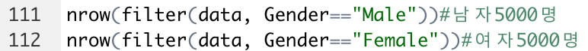
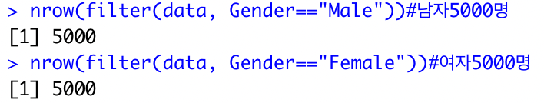
위의 두 모델을 항공대에 적용한다면?
항공대 학생들의 키와 몸무게, 남녀비율에 맞게 데이터를 적절히 scaling한다.
> 항공대는 남녀 비율이 4대1이므로 데이터에서 남자의 분포를 4배를 해준다
> 스케일링 후 모델을 수정한 뒤 데이터를 적용시킨다

Slide 7
감사합니다

